Slide 1



Python
等级考试二级
第16课：循环结构
主讲老师：祝老师

Slide 2



1
for循环
2
while循环
3
break语句
4
continue语句
5
pass语句

Slide 3
课后作业
A同学今天出门要乘坐出租车，南京市的出租车的计费规则如下：起步价11元/3公里，超过3公里的部分按照2.4元/公里计算。请写出一个程序，用户输入公里数，自动计价。
例子：
请输入公里数：4
请付费：￥13.4

Slide 4
流程图
不超过3公里？
是
否
11+（公里数-3）*2.4
起步价11

Slide 5
编程
a = eval(input("请输入公里数："))
price = 0
if a <= 3:
price = 11.0
else:
price = 11.0 + (a -3) *2.4
print("请付费：￥",price)
if 公里数<= 3:
计价 = 11
else :
计价 = 11 + （公里数 - 3）*2.4

Slide 6
程序思考
输入x和y的坐标值，自动判断在第几象限
例子：
请输入x坐标：5
请输入y坐标：8
在第一象限
请输入x坐标：0
请输入y坐标：0
在原点
例子：
请输入x坐标：0
请输入y坐标：10
在y轴
请输入x坐标：10
请输入y坐标：0
在x轴

Slide 7
编程
输入x和y的坐标值，自动判断在第几象限
x = eval(input("请输入x坐标："))
y = eval(input("请输入y坐标："))
if (x == 0 and y == 0):
print("在原点")
elif (x == 0):
print("在y轴")
elif (y == 0):
print("在x轴")
elif (x > 0 and y > 0):
print("在第一象限")
elif (x < 0 and y > 0):
print("在第二象限")
elif (x < 0 and y < 0):
print("在第三象限")
elif (x > 0 and y < 0):
print("在第四象限")

Slide 8

选择结构总结
if 表达式:
语句
选择结构：
单分支选择结构
双分支选择结构
多分支选择结构
if 表达式:
语句1
else:
语句2
if 表达式1:
语句1
elif 表达式2:
语句2
elif 表达式3:
语句3

Slide 9
1
for循环
Q1：什么是for循环
确定次数循环，也叫遍历循环
Q2：如何定义for循环
for <循环变量> in <遍历结构>:
循环语句

Slide 10
1
for循环
Python for循环可以遍历任何序列的项目，如一个列表或者一个字符串。
for循环的一般格式如下：
for <variable> in <sequence>:
<statements>
else:
<statements>

Slide 11
1
for循环
牛刀小试
>>>languages = ["C", "C++", "Python", "Java"]
>>> for x in languages:
... print (x)
...
C
C++
Python
Java
>>>

Slide 12
1
for循环
举例：计算1+3+5+...+99的累计和
s=0
for i in range(1,100):
if i%2==1:
s+=i
print(s)
s=0
for i in range(1,100,2):
s+=i
print(s)

Slide 13
2
while循环
Q1：什么是while循环
非确定次数的循环，也叫无限循环。一般和条件判断结合使用
Q2：如何定义while循环
while <循环条件表达式>:
循环语句
改变循环条件的语句
在 Python 中没有 do..while 循环

Slide 14
2
while循环
举例：求s=1*2*3*4*5*...*n的值
s=1
n=int(input("请输入n:"))
i=1
while i<=n:
s*=i
i=i+1
print(s)

Slide 15
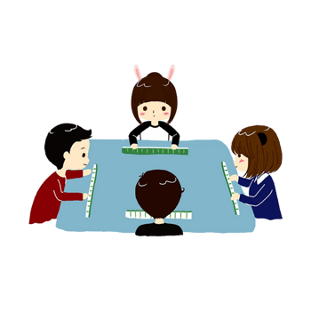
3
break语句
break语句：跳出当前循环
当使用循环时，有时候我们在满足某个条件时，想要退出循环，我们使用break语句
break 语句可以跳出 for 和 while 的循环体。如果你从 for 或 while 循环中终止，任何对应的循环 else 块将不执行。

Slide 16

3
Break语句
下列程序的输出结果
var = 10
while var > 0:
print('当前值 :', var)
var = var -1
if var == 5:
break
print ("Done!")
for letter in 'Python':
if letter == 'h':
break
print('当前字母 :', letter)

Slide 17

4
continue语句
continue语句：跳出本次循环
当使用continue语句时，本次循环中在continue后的程序会在本次循环中跳过
continue 语句被用来告诉 Python 跳过当前循环块中的剩余语句，然后继续进行下一轮循环。

Slide 18
4
continue语句
下列程序的输出结果
var = 10
while var > 0:
print('当前值 :', var)
var = var -1
if var == 5:
continue
print ("Done!")
for letter in 'Python':
if letter == 'h':
continue
print('当前字母 :', letter)

Slide 19
5
pass语句
Python pass是空语句，是为了保持程序结构的完整性。
pass 不做任何事情，一般用做占位语句

Slide 20
5
pass语句
pass语句在函数中的作用
当你在编写一个程序时，执行语句部分思路还没有完成，这时你可以用pass语句来占位，也可以当做是一个标记，是要过后来完成的代码。
def X():
pass
定义一个函数X，但函数体部分暂时还没有完成，又不能空着不写内容，因此可以用pass来替代占个位置

Slide 21
5
pass语句
pass语句在循环中的作用
pass也常用于为复合语句编写一个空的主体，比如说你想一个while语句的无限循环，每次迭代时不需要任何操作，你可以这样写
while True:
pass

Slide 22

x
巩固与拓展
a=[34,17,7,48,10,5]
b=[]
c=[]
while len(a)>0:
s=a.pop()
if(s%2==0):
b.append(s)
else:
c.append(s)
print(b)
print(c)
巩固与拓展

Slide 23
x
巩固与拓展
数字转汉字
用户输入一个1~9（包含1和9）之间的任一数字，程序输出对应的汉字。如输入2，程序输出“二”。可重复查询。
巩固与拓展

Slide 24
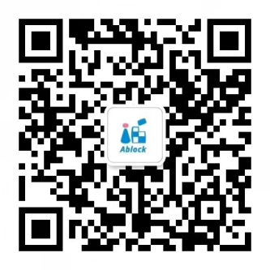

THANK YOU
其他更好玩的热点资讯 请手动关注微信公众号：
Ablock创客教育

